Slide 1
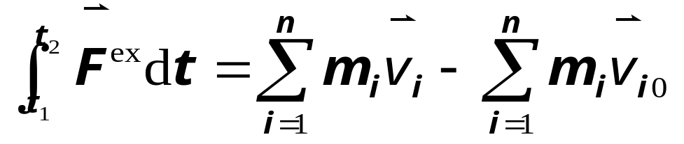
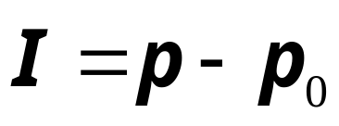
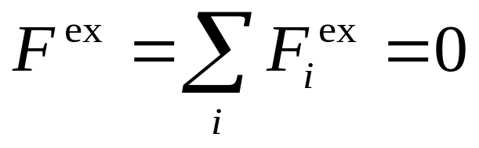
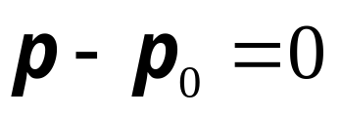
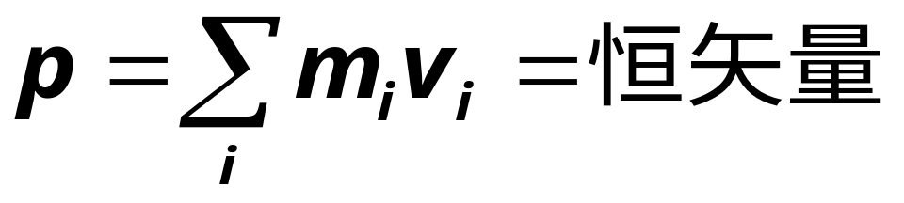
质点系动量定理:
或
从上式可以看出：
若质点系所受的合外力为零
则系统的总动量增量也为零，即
这时系统
的总动量保持不变，即
(3-5a)

Slide 2
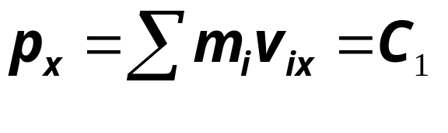
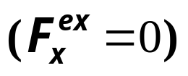
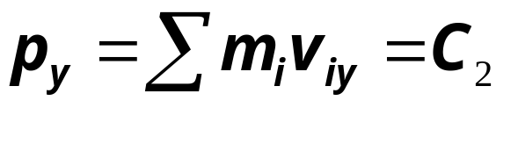
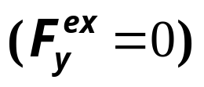
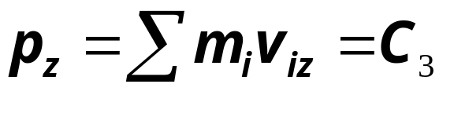
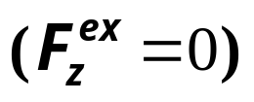
上式表明，当系统所受合外力为零时，
系统的总动量将
保持不变。
这就是动量守恒定律。
式（3－5a）是动量守恒定律的矢量式。
在直角坐标系下,
守恒定律的分量式为
(3-5b)
式中C₁、C₂和C₃均为恒量。
在运用动量守恒定律时应该注意以下几点：
1)系统的动量守恒是指系统的总动量不变系统内任一物体的动量是可变的,各物体的动量必相对于同一惯性参考系.

Slide 3
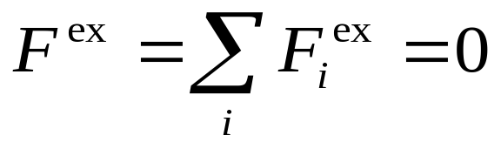
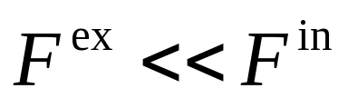
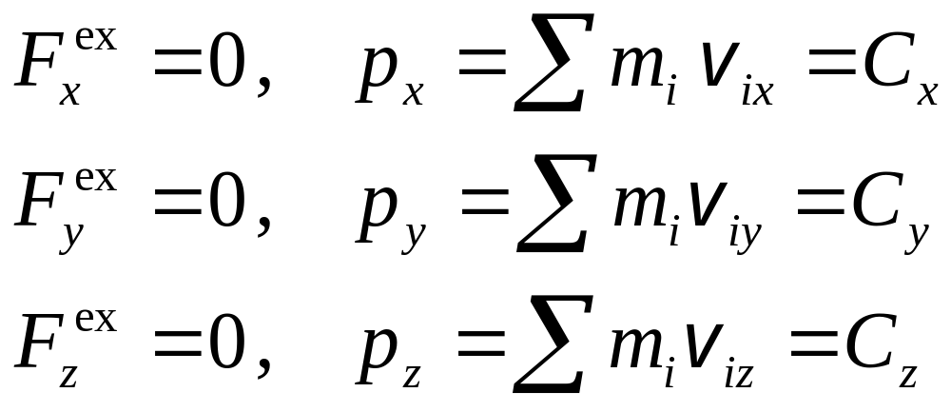
2）守恒条件 合外力为零
当 时，可 略去外力的作用, 近似地认为系统动量守恒 . 例如在碰撞, 打击, 爆炸等问题中.
3）若某一方向合外力为零, 则此方向动量守恒 .
4） 动量守恒定律只在惯性参考系中成立, 是自然界最普遍，最基本的定律之一 .

Slide 4
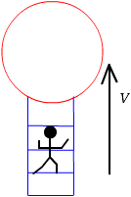
例题1 空气中有一气球，下连一绳梯，它们的质量共为M。在梯上站一质量为m的人，起始时气球和人均相对于地面静止，当人相对于绳梯以速度v向上爬时，气球的速度为多少？
解 设气球对地的速度为V₁，人对地的速度
为V₂，则V₂=V₁+v。由于系统匀速上升，合力为零，动量守恒。
0=MV₁+m(V₁+v)
-mv
V₁=
M+m

Slide 5

例题2 在一以匀速 行驶、质量为M的(不含船上抛出的质量)船上，分别向前和向后同时抛出两个质量相等(均为m)的物体，抛出时两物体相对于船的速率相同(均为u)。
试写出该过程中船与物这个系统动量守恒定律的表达式
(不必化简，以地为参考系)________________________。
解 船在水面上匀速行驶，合力为零， 动量守恒。设同时抛出两小物体后的船对岸的速度大小为V,则根据相对速度公式，向前抛的物体速度大小为V+v；向后抛的物体的速度大小为V-v.系统动量守恒的表达式为
(M+m)v=MV+m(V+v)+m(V-v)

Slide 6
例题3 在水平冰面上以一定速度向东行驶的炮车，向东南
(斜向上)方向发射一炮弹，对于炮车和炮弹这一系统，在
此过程中(忽略冰面摩擦和空气阻力)
C
总动量守恒
总动量在炮身前进的方向上分量守恒，其它方向动量
不守恒
总动量在水平面上任意方向的分量守恒，竖直方向
不守恒
(D) 总动量在任何方向的分量均不守恒
解 系统在水平方向上合力为零，水平方向上动量守恒，竖直方向上由于发射炮弹的瞬间，炮车受到地面的冲击力大于重力，竖直方向上动量不守恒。

Slide 7


例题4 一质量为M的斜面原来静止于光滑水平面上，将一
质量为m的木块轻轻放于斜面上，如图。如果此后木块能
静止于斜面上，则斜面将 ( )
保持静止
向右加速运动
向右匀速运动
向左加速运动
解 系统水平方向上合力为零。动量守恒 选答案A

Slide 8
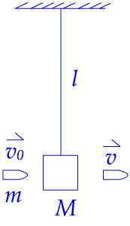
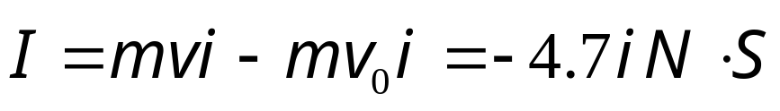
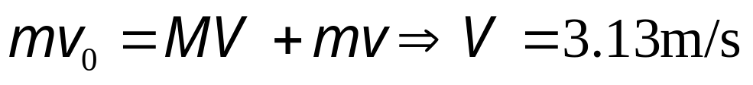
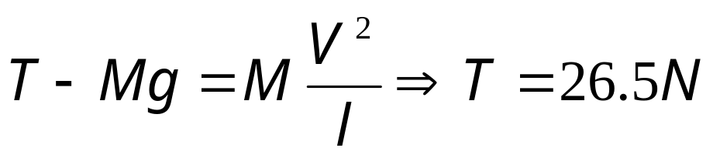
例题5 质量为M=1.5kg的物体，用一根长为l=1.25m的细 绳悬挂在天花板上。有一质量为m=10g的子弹以v₀=500米每秒的水平速度射穿物体，刚穿出物体时子弹的速度大小v=30米每秒，设穿透时间极短。求
子弹在穿透过程中所受到的冲量；
子弹刚穿出时绳中张力的大小。
解 子弹受到的冲量依据动量定理求出。
子弹和物体在水平方向上没有外力作用
动量守恒。设M的水平速度为V
设绳中张力为T,则

Slide 9
